Slide 1
让优质资源转化为有效学习
基于MOOC的混合式学习平台研究
黄亮

Slide 2
为什么需要将MOOC资源转化为有效学习
MOOC比例 < 4%
清华大学 4.0%
上海交通大学 1.7%
北京师范大学 1.2%
北京大学 0.6%
复旦大学 0.1%
低完课率、无持续性收入
学堂在线完课率 5% -7%
MOOC中文用户仅有2%曾支付費用，且过半数的支付金额在人民币101-300元间。
其他问题
用户可以投入的时间有限
很难找到学习伙伴交流
老师教学方法没有吸引力
在线学习效果不佳
缺乏有效的成果认证
MOOC平台资源缺乏共享

Slide 3
为什么需要将MOOC资源转化为有效学习
没有教育技术的进步，没有更好的教学方法和理念，普通高校教育的水平不可能提高
不按照天才成长的规律来孕育天才，研究型大学永远培养不出世界一流的人才
仅仅停留在“秀强大”时代，优质教育资源无法为其他高校共享
拥有优质教育资源，不等于有效学习行为发生

Slide 4
教育部关于加强高等学校在线开放课程建设应用与管理的意见
应用驱动、建以致用
建设一批以大规模在线开放课程为代表、课程应用与教学服务相融通的优质在线开放课程
鼓励高校结合本校人才培养目标和需求，通过在线学习、在线学习与课堂教学相结合等多种方式应用在线开放课程，不断创新校内、校际课程共享与应用模式

Slide 5
如何利用MOOC资源实现有效学习
混合式学习
利用现有学校的教育资源，结合线上教育，通过混合式学习、翻转课堂等新的教学方法改善学生的在校学习体验的学习效果
对于当前大学教育来说，课程面授和混合式课程，辅以小部分校内在线课程，是比较符合现实需求的教学形式
小规模在线教育SPOC
对于学校的注册学生，学校利用线上教育为他们提供学分课程甚至全线上学习，扩大学校的生源范围，满足学生多样化的需求
MOOC对于大学来说，目前尚不能作为主要的教学形式
大规模在线课程MOOC
学校利用MOOC，不仅可以向大众提供优秀的受教育机会，同时可以提升学校的知名度及时把握市场的需求

Slide 6
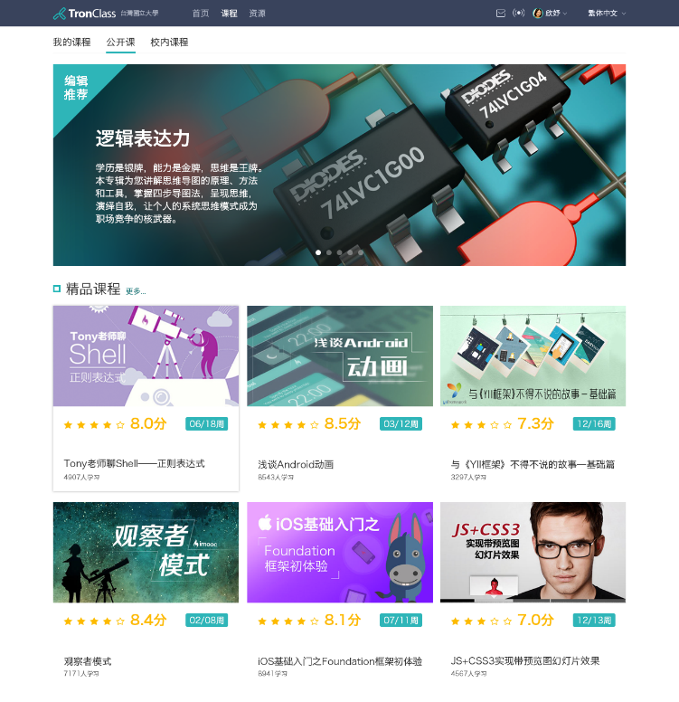
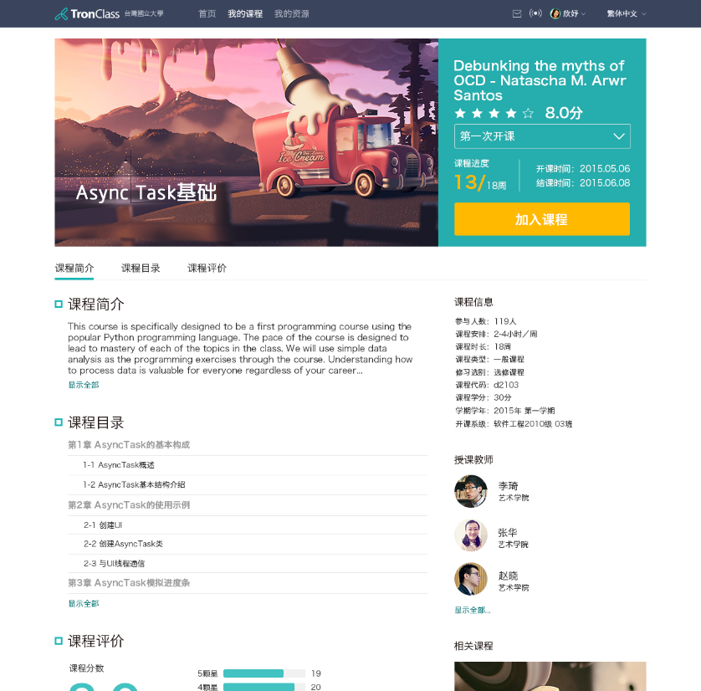

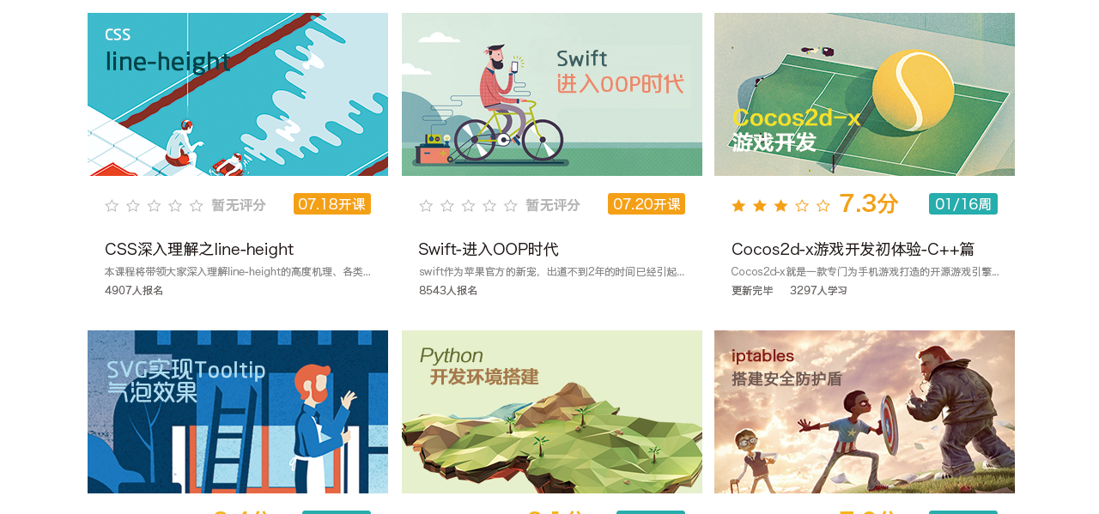
MOOC平台的需求特点（开放、传播、自主学习）

Slide 7
混合式学习与翻转课堂需要什么样的技术平台
课前 Before
课中 During
课后 After
老
师
轻松备课
互动式教学
随堂测验
小组学习
课堂作业
点名 (GPS、Beacon)
课堂录播 (iLesson)
作业管理
课程管理、微课程录制 、视频课件、线上试题挑选、线上前测
线上批改、自动批改、手机批改
成绩管理
资源库分享
多成绩来源（考勤、作业、考试）、成绩自动统计、成绩自动上报
校内外大量教学资源
公告即时推送
讨论答疑
线上答疑、分组讨论
学
生
课程内容与大纲
分组学习讨论
答题分析
课堂互动
即时反馈
手机交作业
互动讨论
预览大纲、提前预习
线上答疑、分组讨论、组内资源分享
行动学习
即时成绩
随时随地访问学习资源
成绩总结、测验分析
公告即时接收

Slide 8





支持MOOC、SPOC的混合式学习平台的设计
1
SaaS 云端服务
3
Classroom 翻转课堂
降低学校
初期建置成本
永享实时
功能更新
无须新增
维运人力
iSlide
微课系统
iLesson
教室录播系统
iResponse
教学回馈系统
核心特点
2
Mobile 移动学习
4
Data Analysis 数据分析
实时取得
最新学习动态
随时随地
教学和学习
行动学习
快捷有效率
学生
学习历程
学生
学习预警
教师
教学情况
Open Data
开放数据资料
Notes:
1、通过SaaS这种云的服务不断的进行软件的更新，降低学校初期的成本，2、实现移动的学习、3、可满足翻转课堂的需要，4，实现数据分析

Slide 9
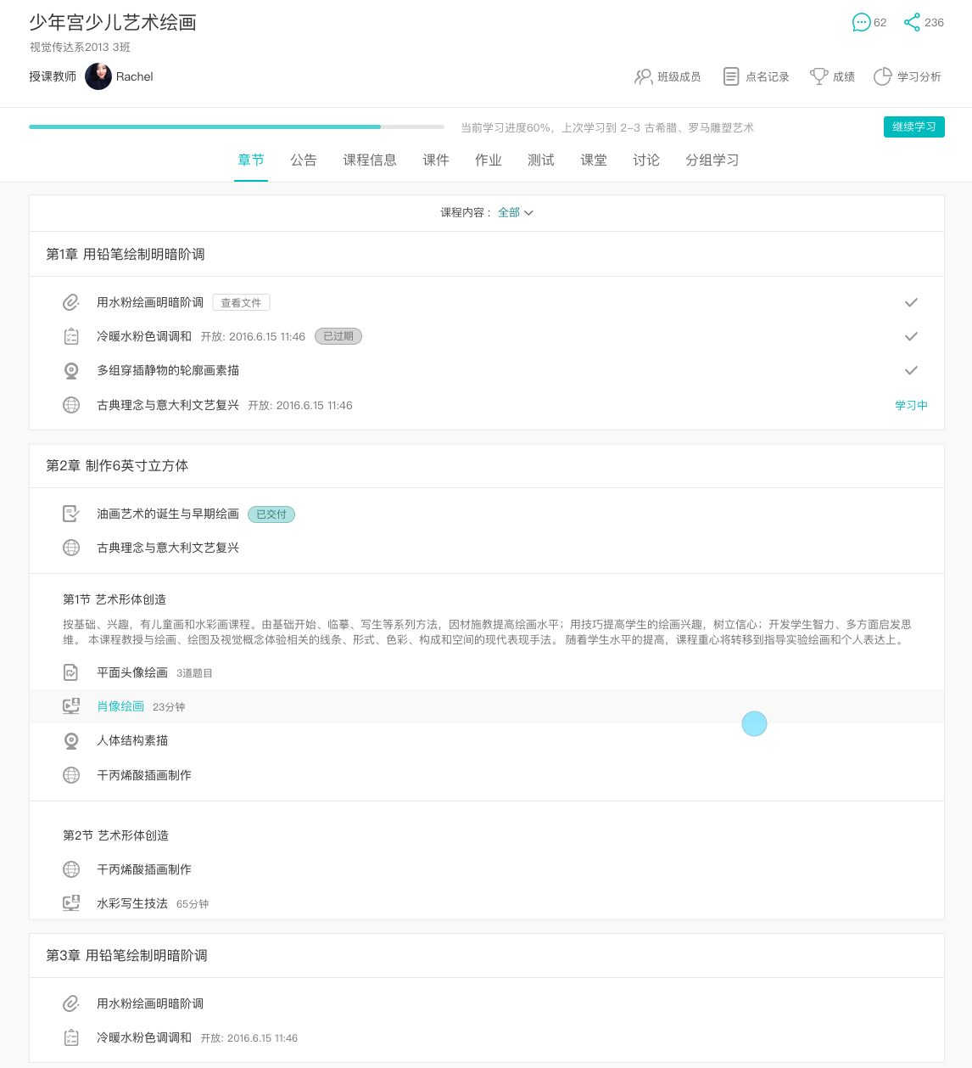
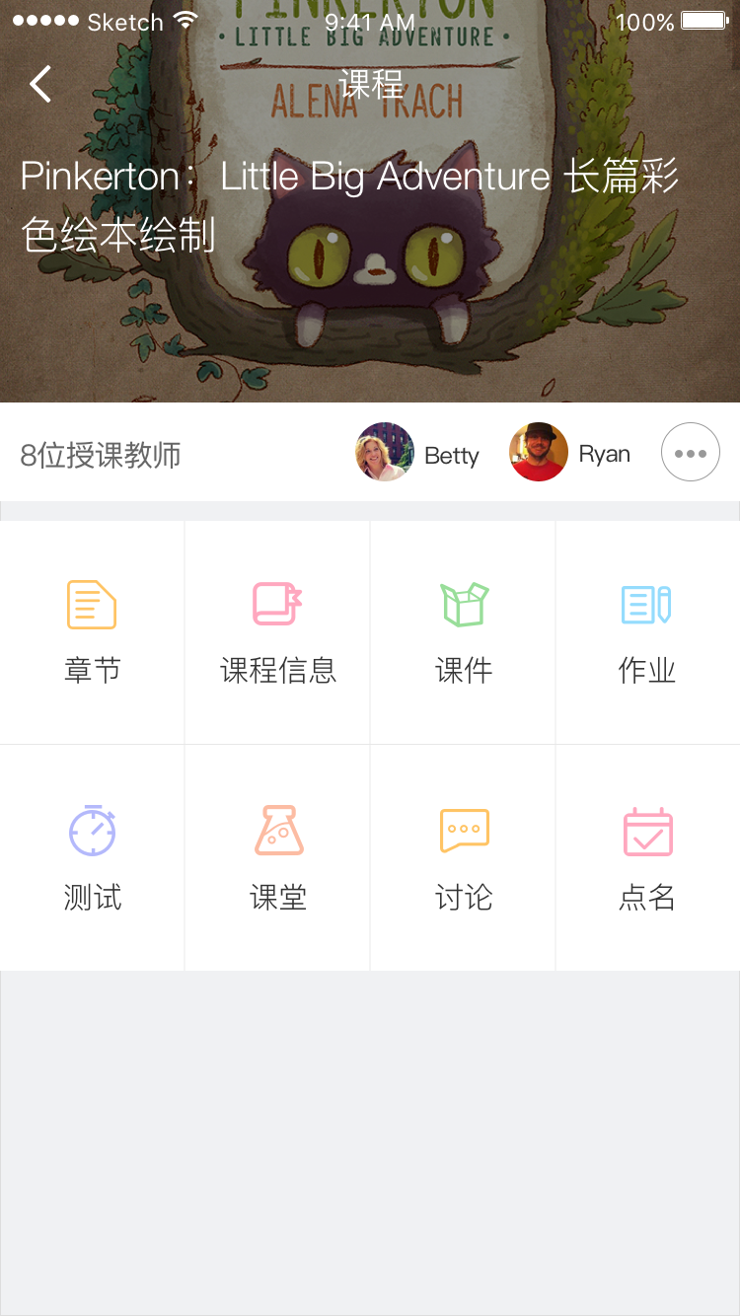
灵活地课程管理，适用于私有课和公开课
模块化课程内容，可根据需要设置课程内容模块：章节、课件、公告、作业、测试等
课程公布范围设置课程为公开课或者私有课
课程加入方式：教务数据导入、邀请码（二维码）、定向邀请

Slide 10
在线教与学 · 丰富的活动为教与学提供更多便利
灵活、便捷的教与学控制管理
开放截至时间控制
支持章节知识结构组织
课前课中课后全面覆盖
音视频
互动教材
课堂录播
wiki
参考文件
线上微课
课堂互动
作业
测试
讨论
SCORM
链接

Slide 11
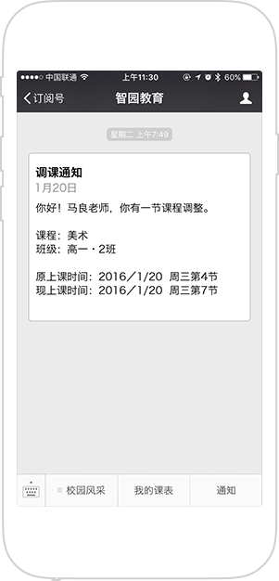
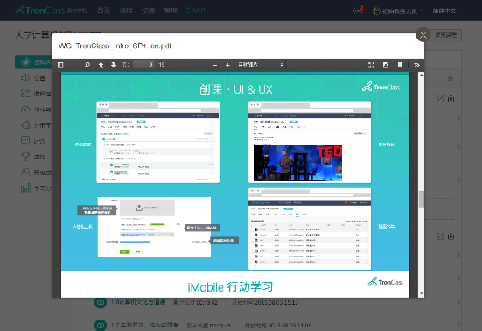
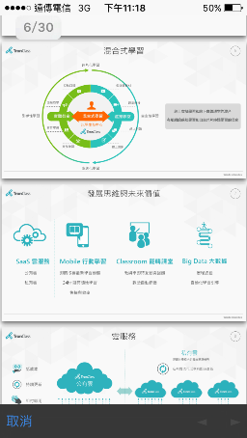
在线教与学 · 移动学习无障碍
PC端web学习
APP移动学习

Slide 12
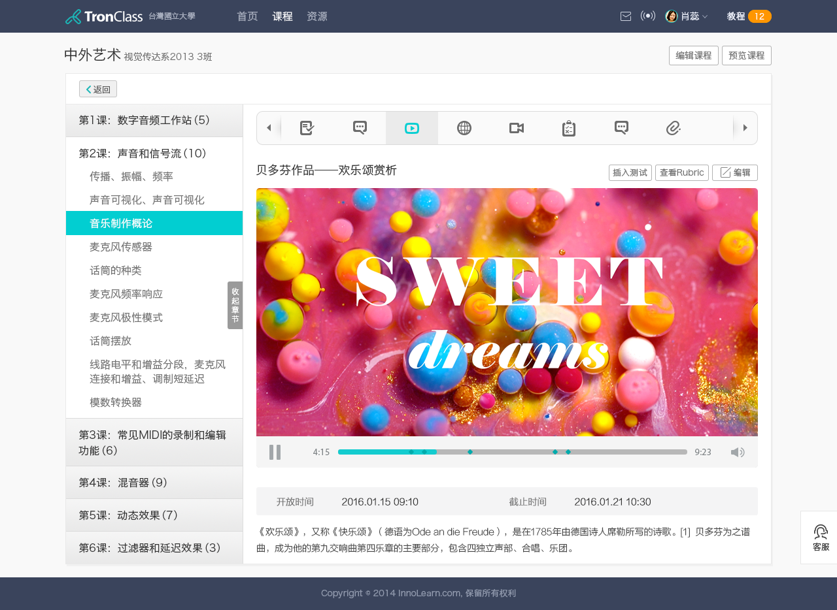
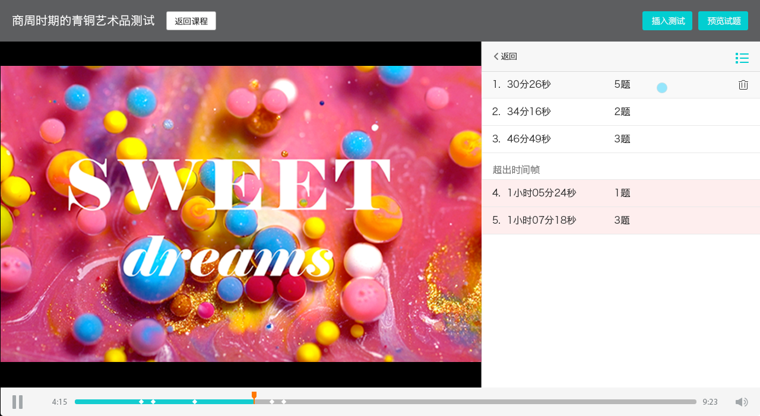
视频观看弹题，即时反馈学习效果
丰富的题型支持
所见即所得题目编辑

Slide 13
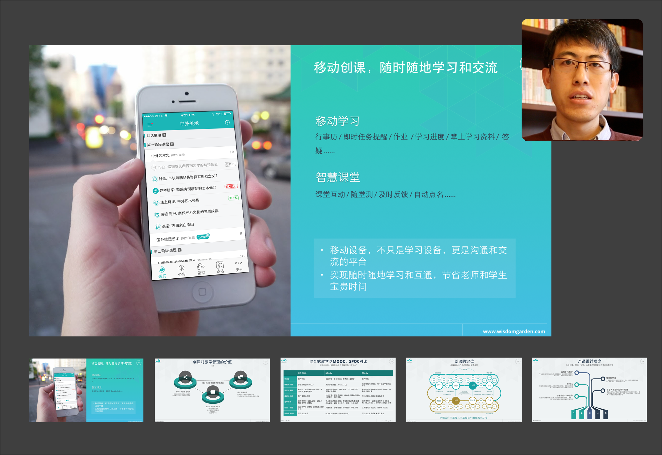
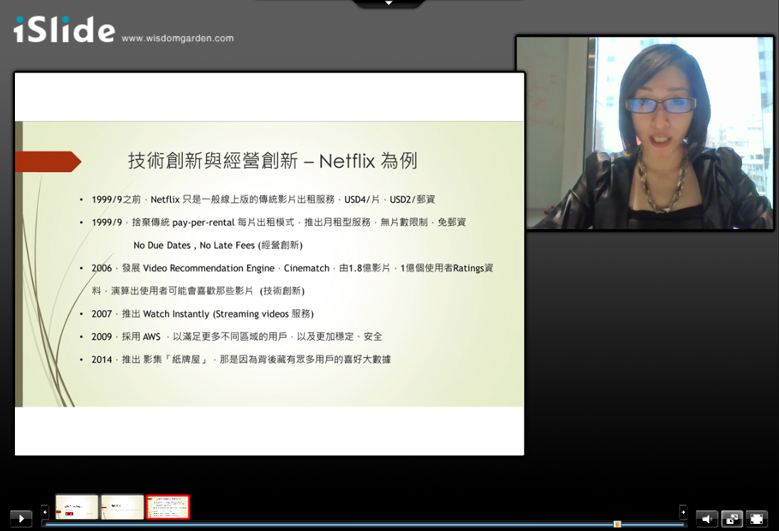
微课教学 · 微课录制、教学与分享
摄像机或计算机画面
1、3~6分钟预习
2、免安装在线录制
3、学生的影音作业
无需多余软硬件，登陆平台即开即录
自动录制到云端，海量永久储存
支持断点续录，自由编辑
多平台传播，支持手机随时观看课程
简报与图片
教材、影音解题

Slide 14
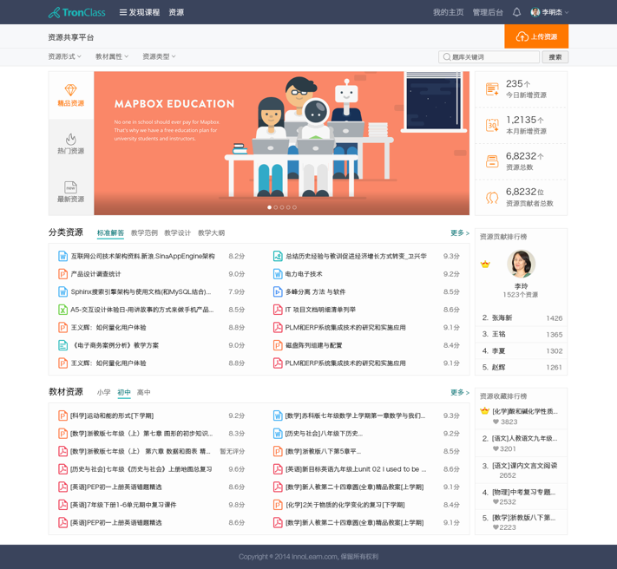
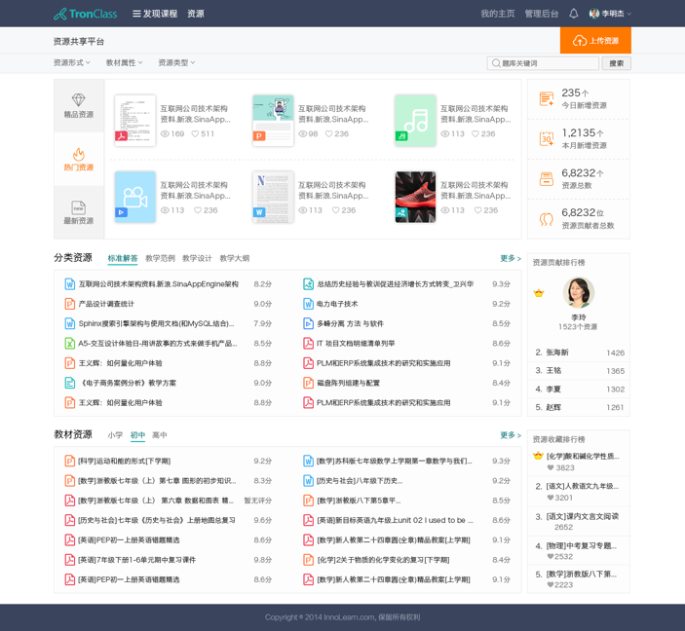
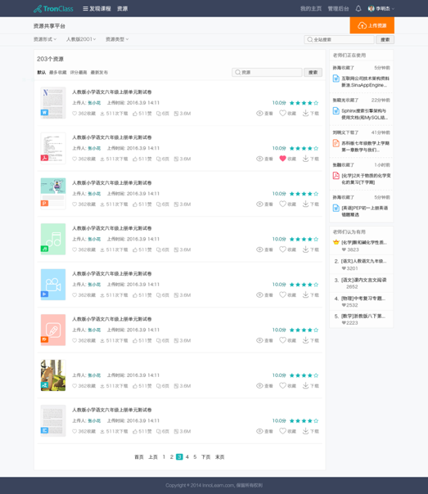
资源平台辅助老师备课
个人资源库，让老师轻松管理个人资源（包括文档、视频、作业、测试、评分量规等），在多个班级之间复用
校本资源库，让老师们在校内分享教学资源，实现备课资源共享和复用
视频
音频
图片
Word
PDF
PPT
Excel
文件
Rubic
题库

Slide 15

课堂工具箱
即时教学回馈
学生可以即时针对老师的授课状态进行回馈，允许老师自主设定回馈功能
点名假勤
雷达点名，假勤管理，提升点名假勤准确度
分组学习
快速完成分组，合作学习，提交分组作业
同侪互评
台上演说，台下即时评量
随堂测推送
课堂内定时测验，透过答题结果，进行统计与分析
问卷调查
针对每堂课的问卷调查，细致化教学品质管制

Slide 16
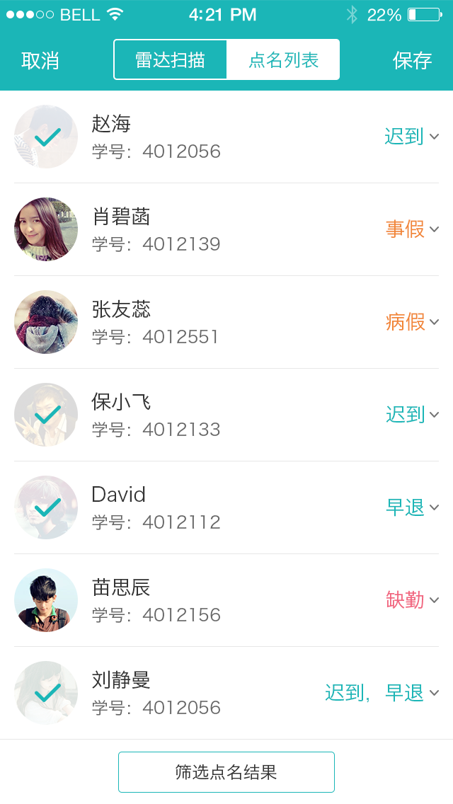
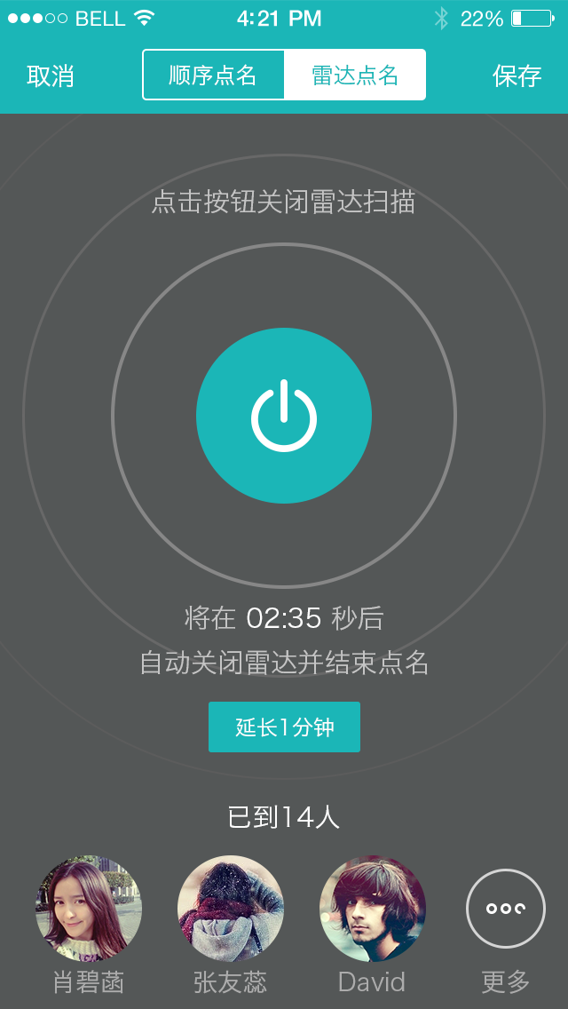



TronClass 考勤管理
多维度考勤解决方案
多种考勤方式和终端
支持迟到、缺勤、请假
除了按照课堂考勤，老师可以随时自主发起
考勤成绩和课程总成绩挂钩，老师灵活设定
手机雷达自动点名
ROOMIS
考勤机

Slide 17
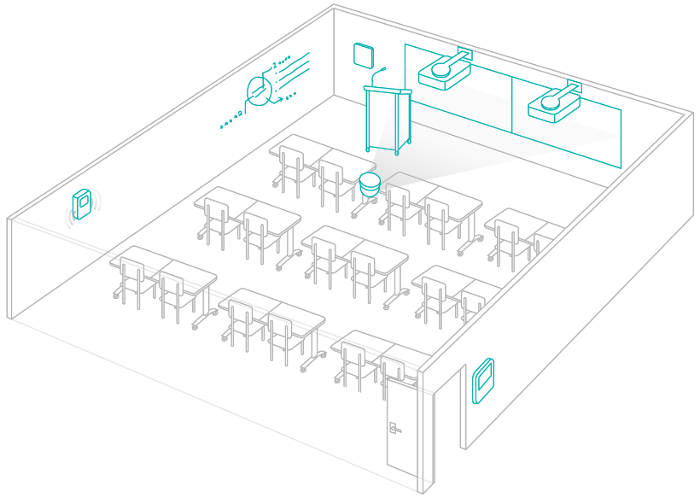
智慧教室 -空间与环境管理部署
资讯讲桌
书写墙面
投影机
自动录播
ROOMIS Air
ROOMIS
电子班牌 / 刷卡考勤

Slide 18
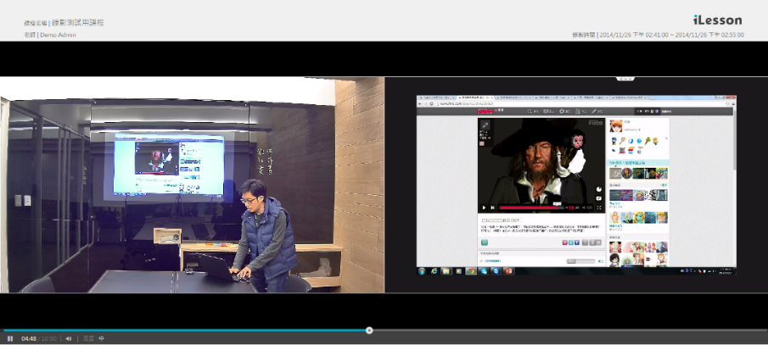
智慧教室、互动教学
纪录教师授课过程，自动上传至平台，方便学生复习
资讯讲桌
书写墙面
投影机
IP CAM 录制
电脑画面
自动录播
ROOMIS
After

Slide 19
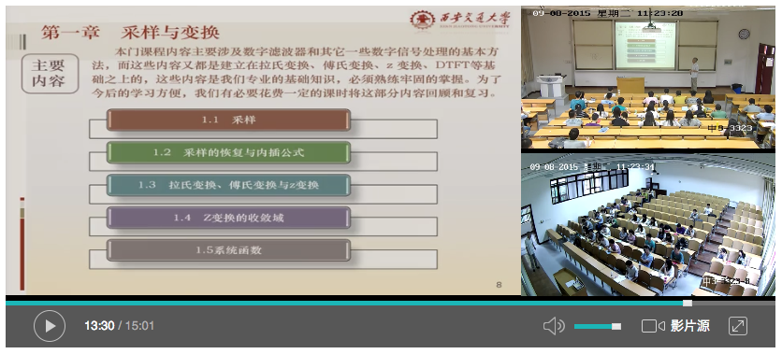
iLesson 课堂录播
高画质(1080p)，一次纪录，多次观看
多元管道 (电脑、平板、手机)
全自动录制数位内容，无须手动启动录制
自动转至教师资源库，由教师自行决定是否开放观看
电脑画面
IP CAM 录制

Slide 20



学习效果评估 · 持续性的学习与评价管理
测验
作业
成绩
题库资源管理
在线即测即评
错题及时巩固
手机随堂测试
多种作业模式
灵活作业提交
易用作业批改
Rubric评分量规
多样化成绩来源
自动化成绩统计
多维度成绩分析
灵活评价自动上报

Slide 21
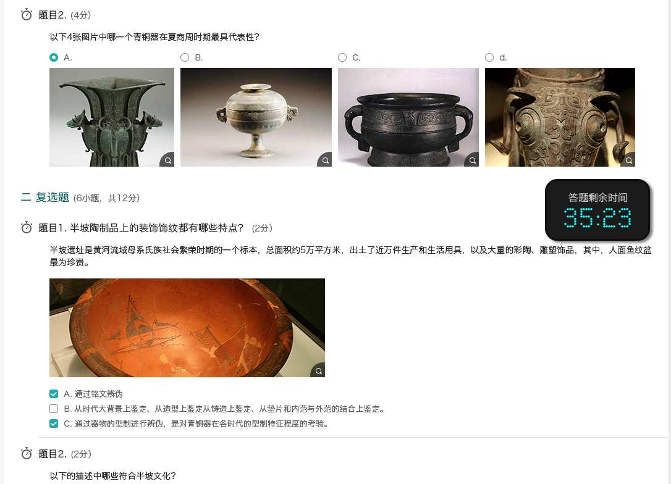
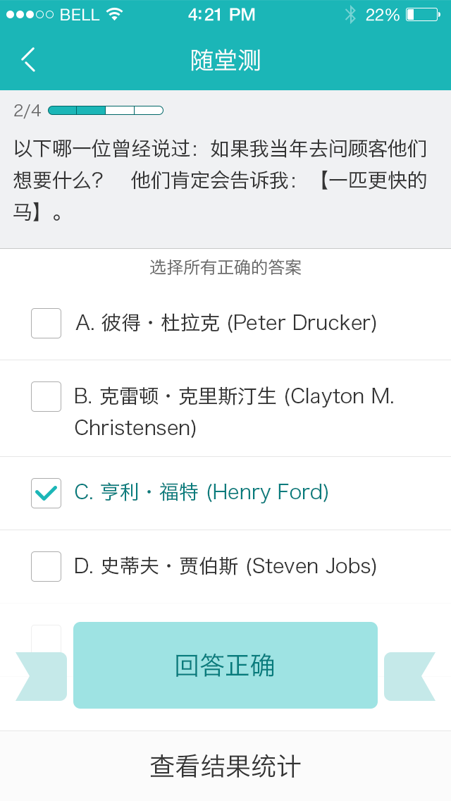
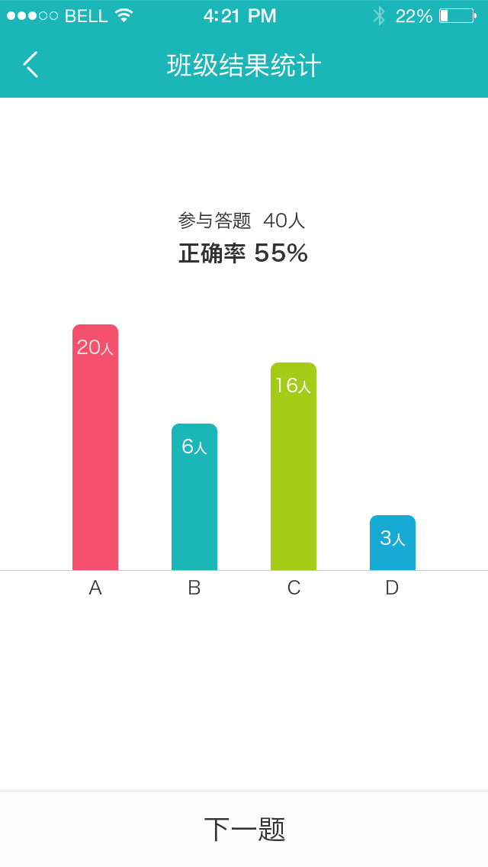





线上测验，即测即评，随堂测验
丰富的题型支持
多次答题控制，多种记分策略
个性化错题辅导，方便复习
手机答题控制，随堂测验
图片来源：https://zh.wikipedia.org/ (商朝/周朝/汉朝)

Slide 22
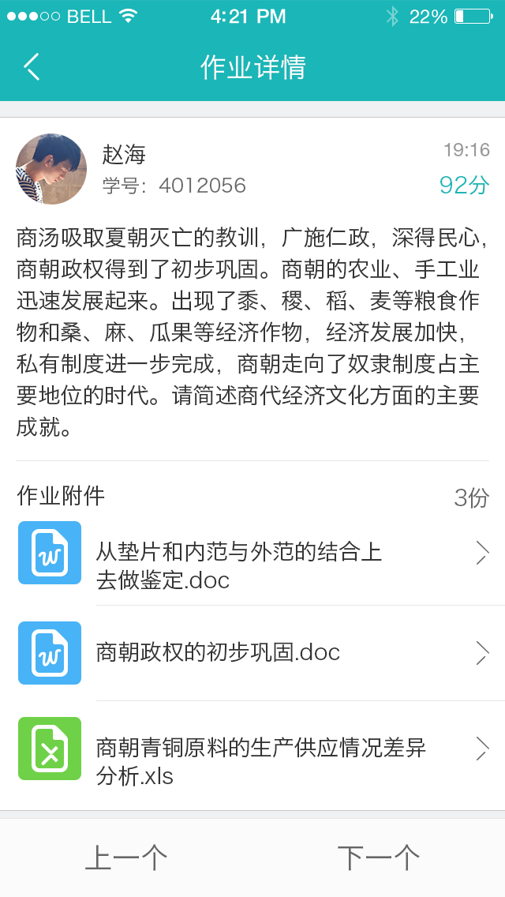
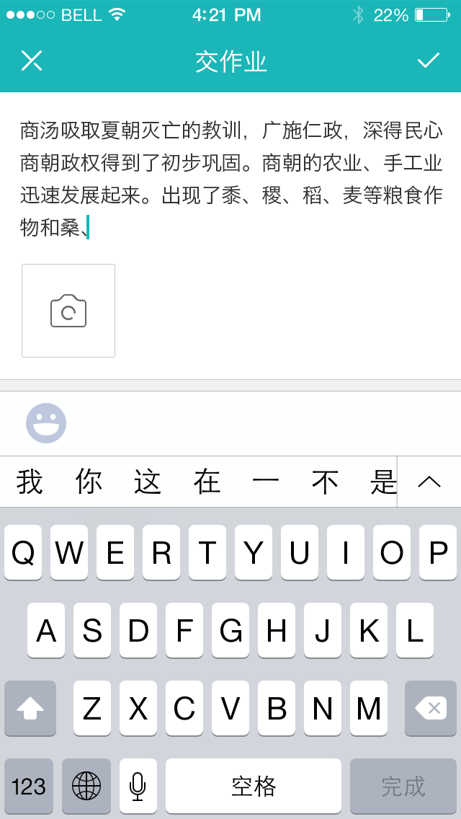
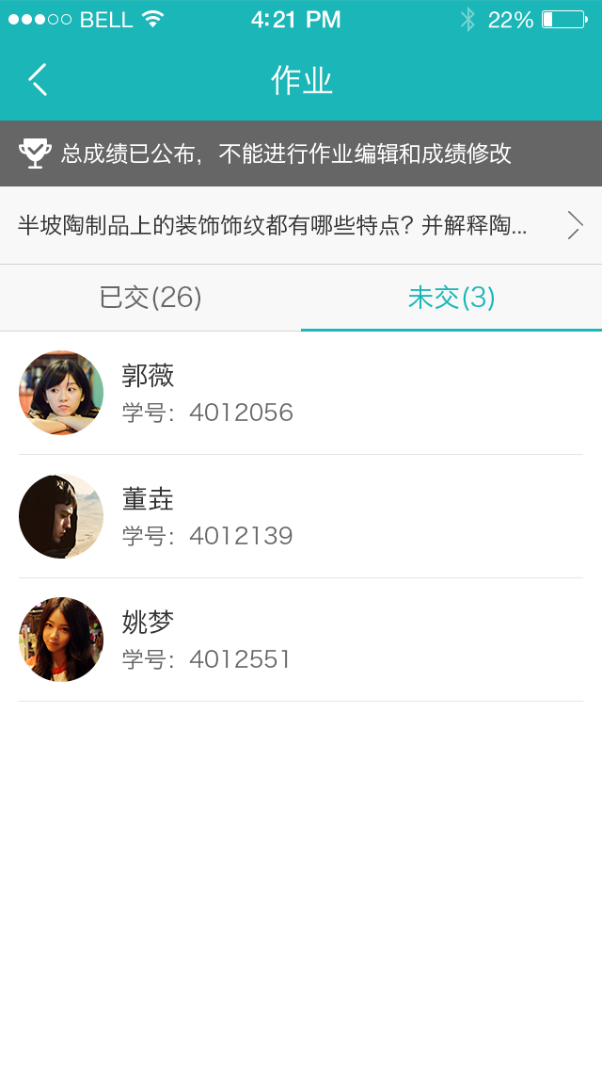
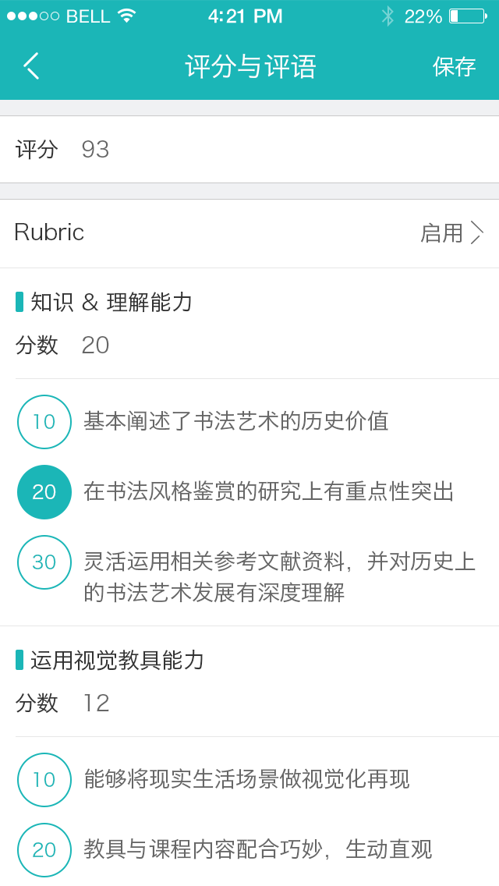
一站式作业管理
灵活的作业控制
多种作业形式
灵活地作业批改
缴交时间控制
学⽣多次尝试
推荐优秀作业作为范本
作业成绩占比控制
线上、线下作业
微课作业
分组作业
同侪互评
⼿机交作业，批改作业
Rubric评分量规

Slide 23
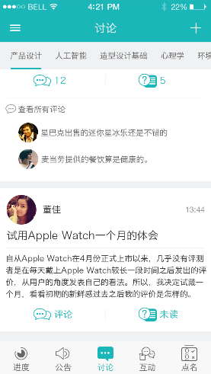
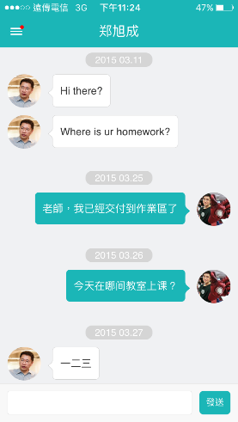
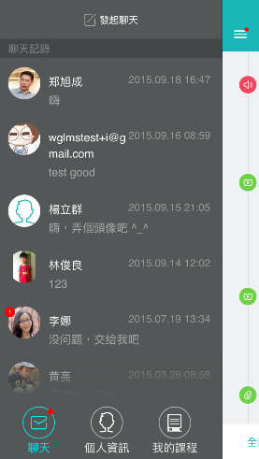
讨论，答疑，交流

Slide 24
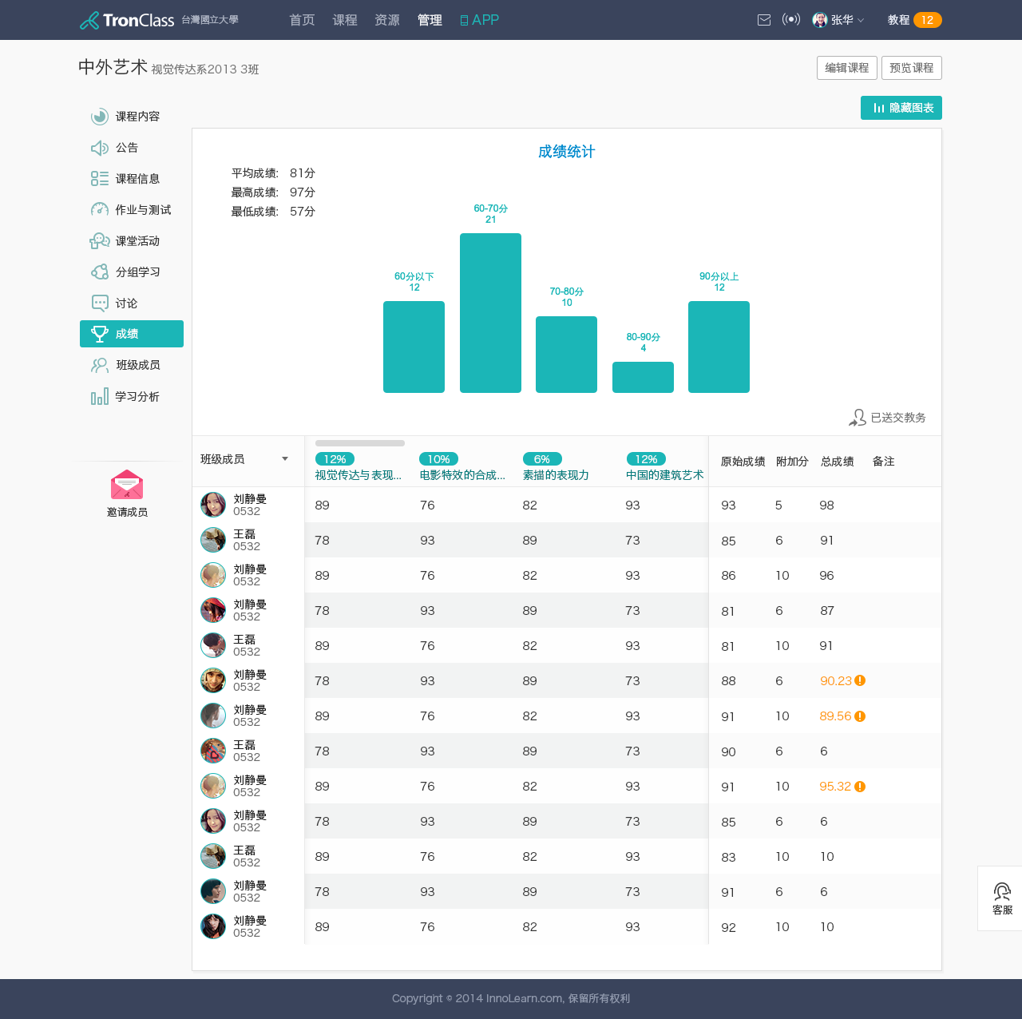
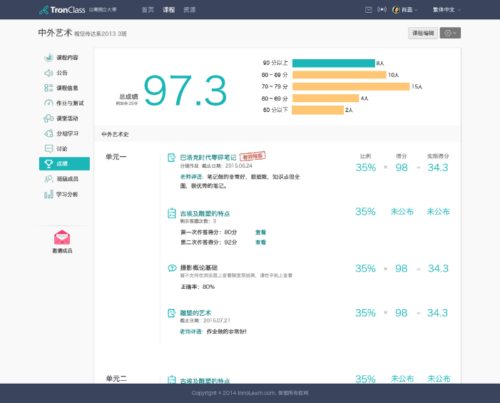
成绩管理
作业、考勤、分组学习表现纳入成绩考量
自动化成绩统计，节省老师时间
灵活控制各次评价所占总成绩比重
成绩教务自动上报，导入教务系统
多维度成绩分析，掌握班级学习状况

Slide 25
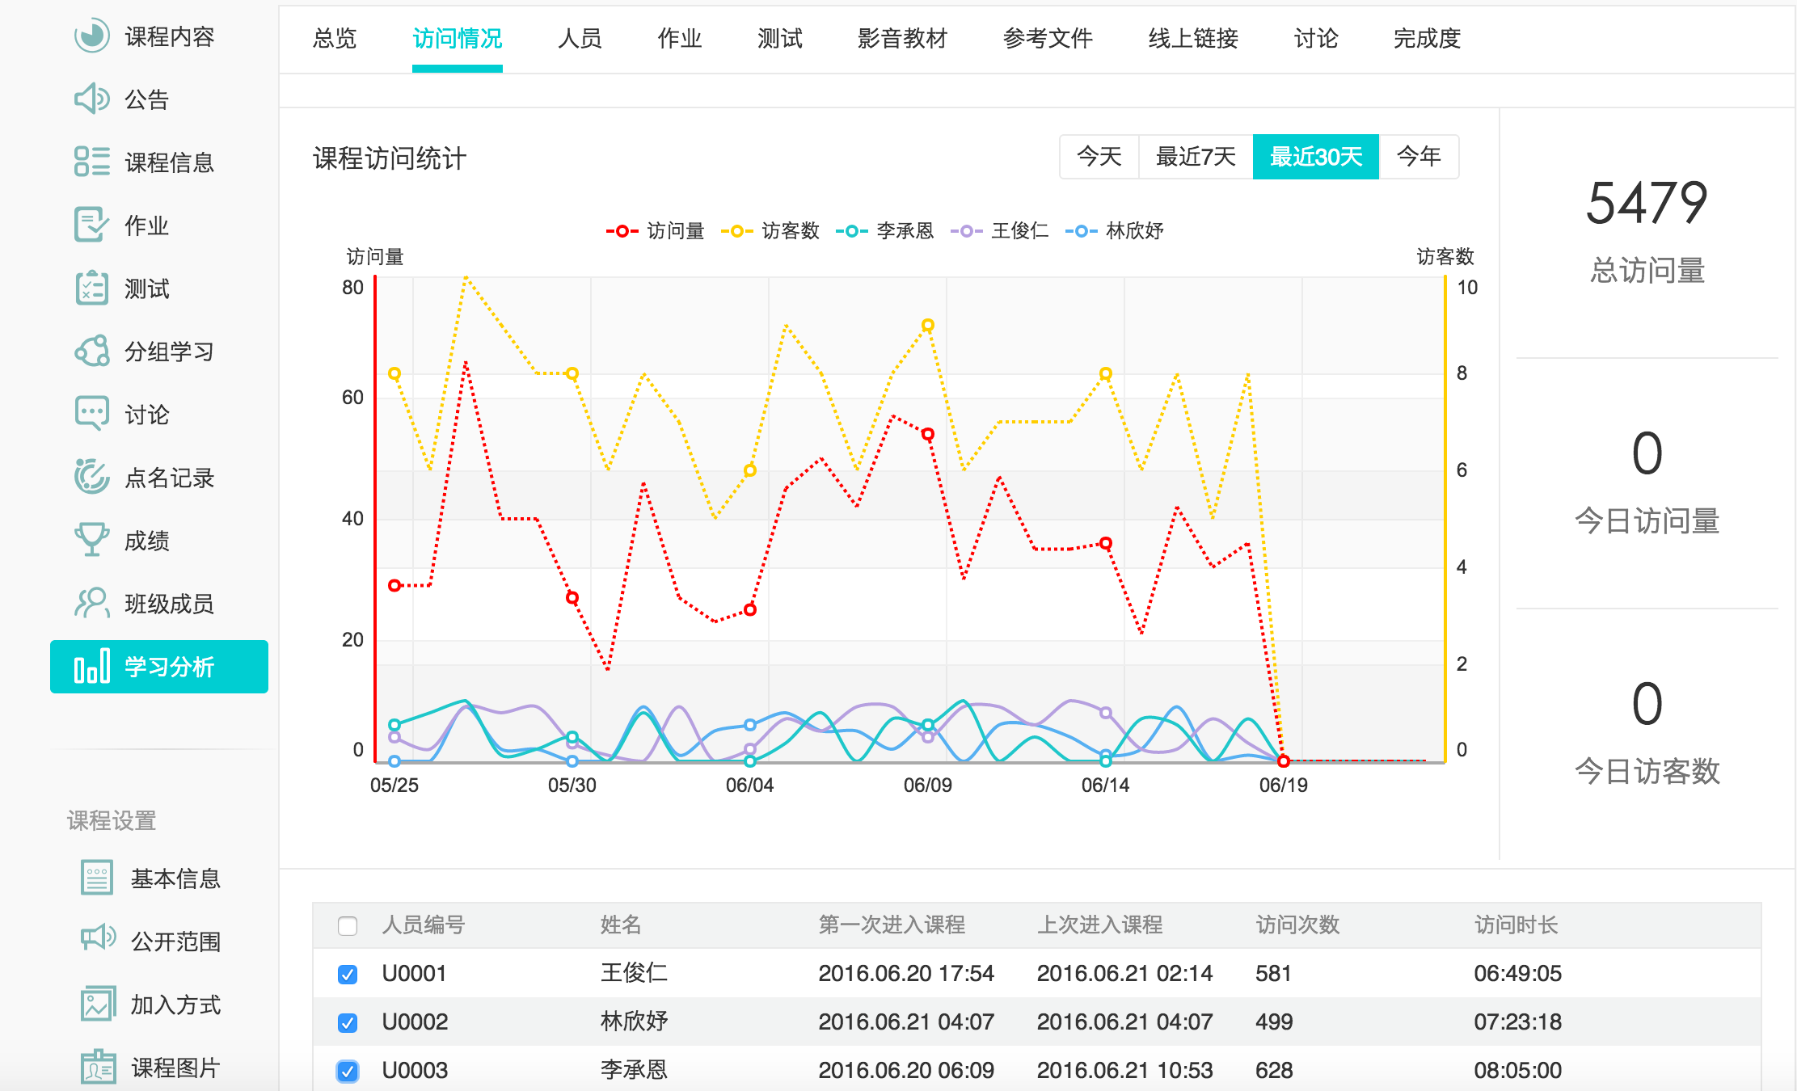
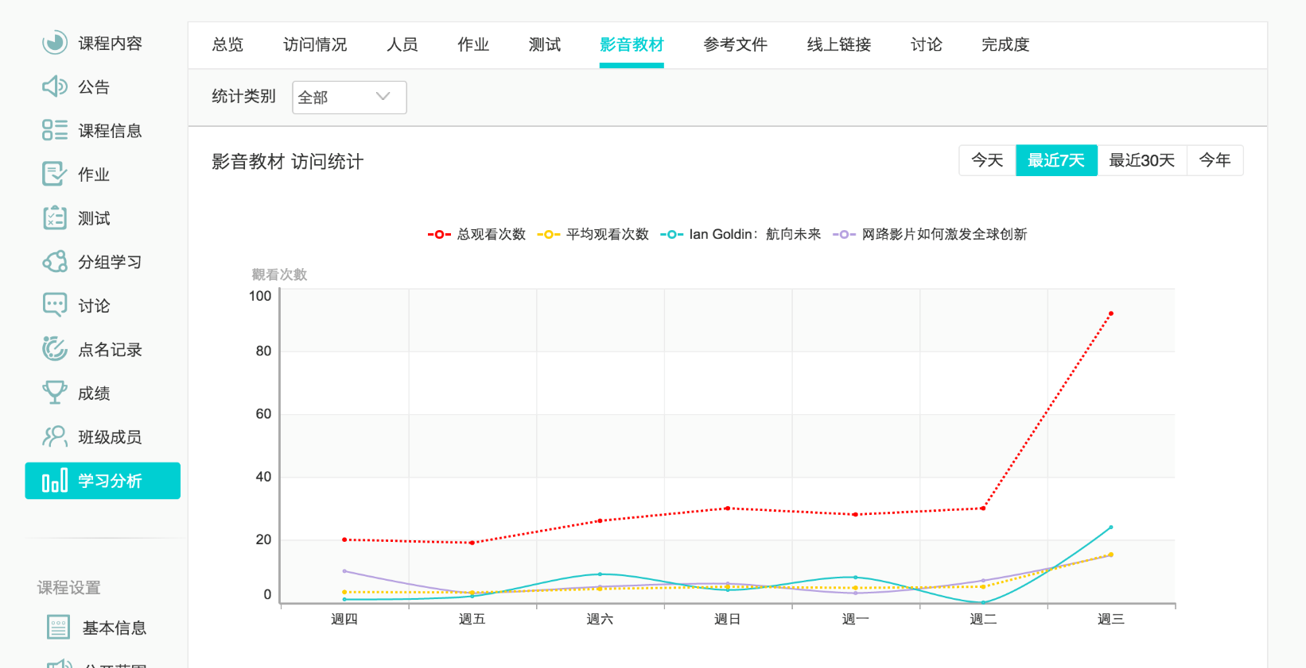
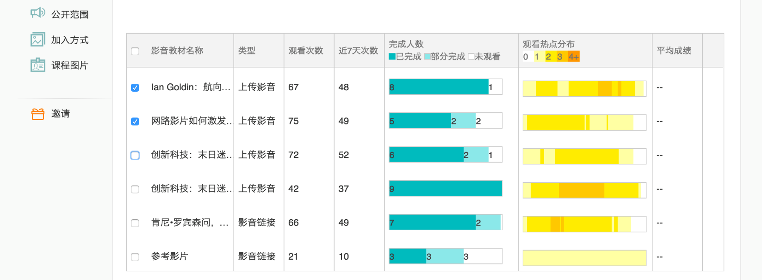
数据分析
⽤户访问情况
微课观看分析

Slide 26
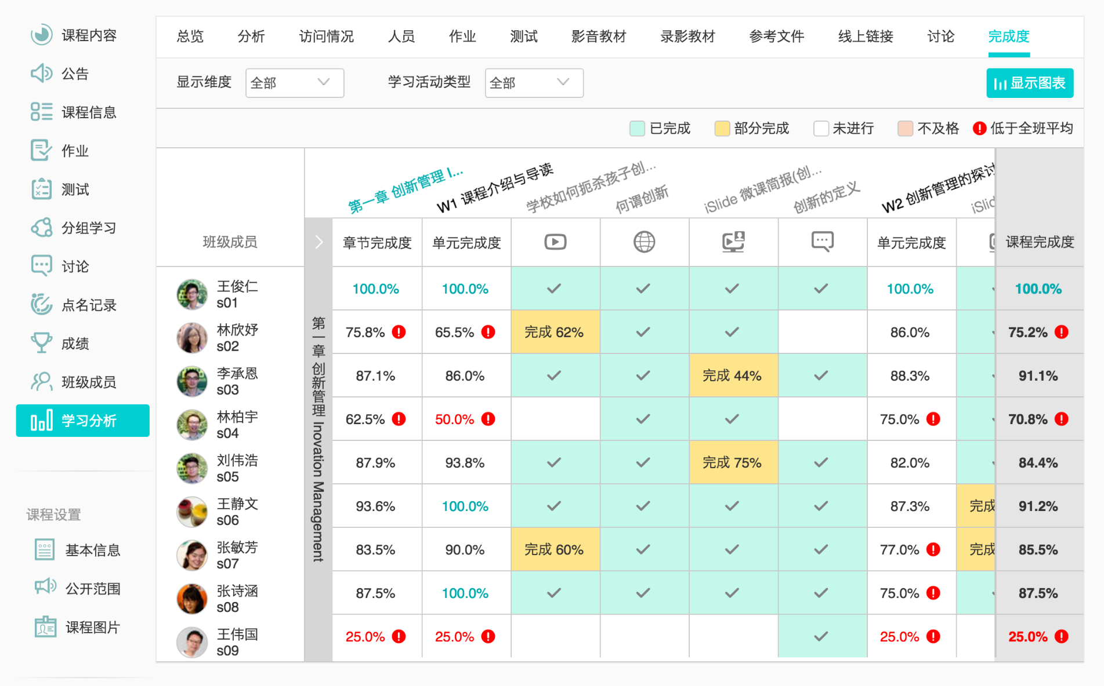
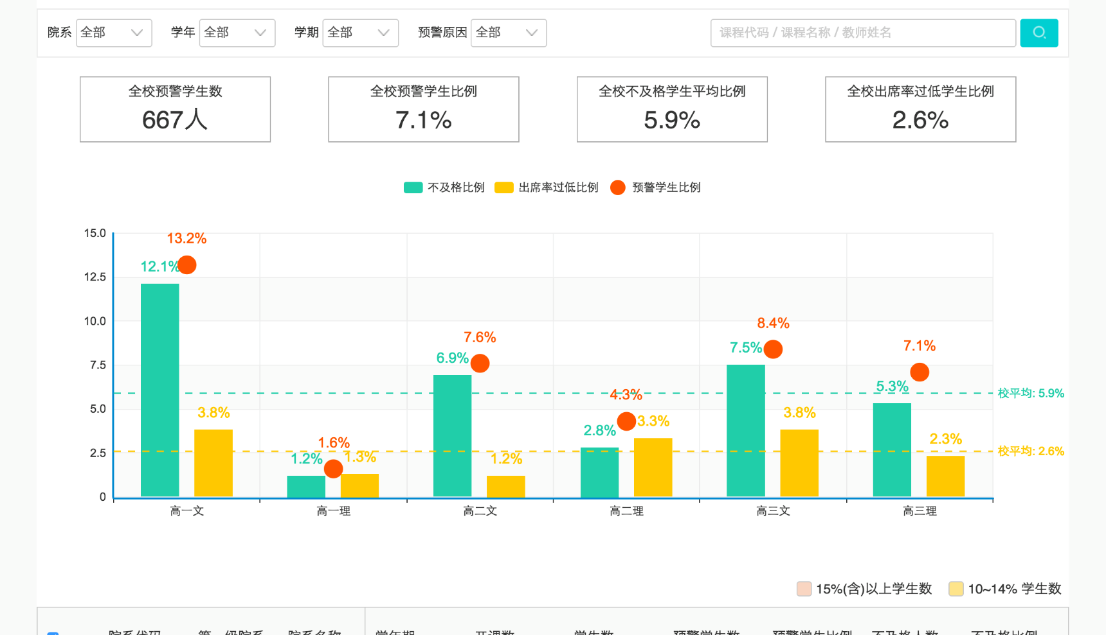
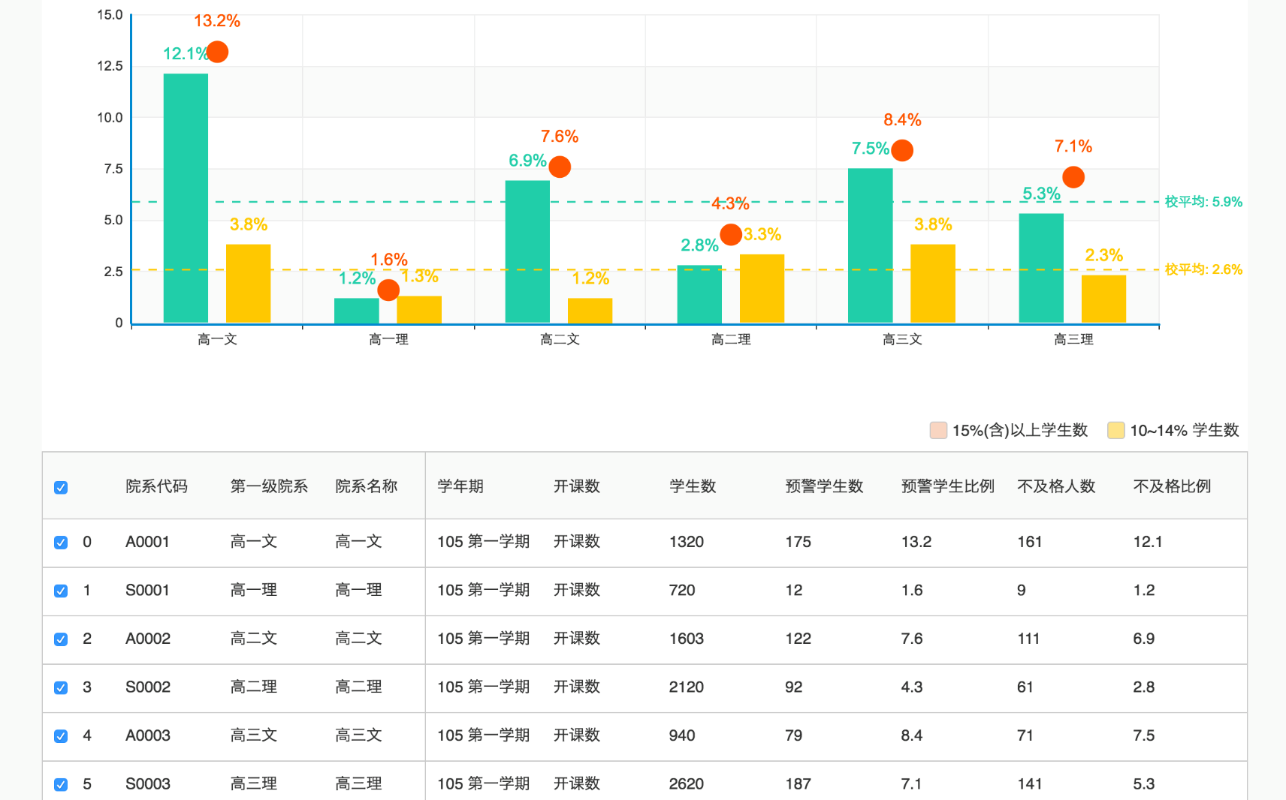
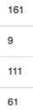
数据分析
课程内容完成情况统计
学习预警

Slide 27
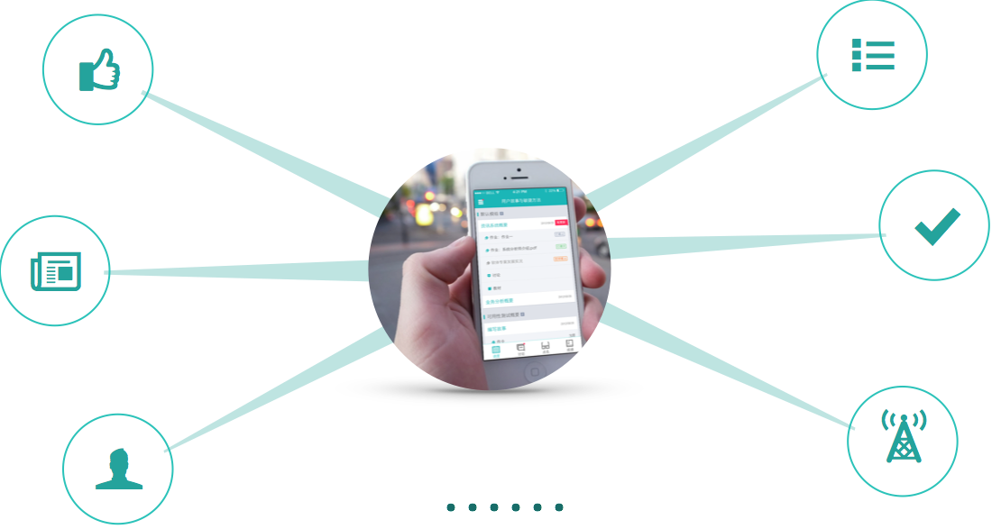
移动端APP · 社交化的移动学习
查询
通知公告
学习进度
学习
查看学习资料
观看微课
观看iLesson
完成作业
随堂测
提醒
任务提醒
计划提醒
通知提醒
交流
课程答疑
课堂互动
课程交流
移动在线学习
教学动态一手掌握
掌上课程公告
丰富的课堂互动
在线互动交流
点名假勤管理
更多校内信息和服务

Slide 28
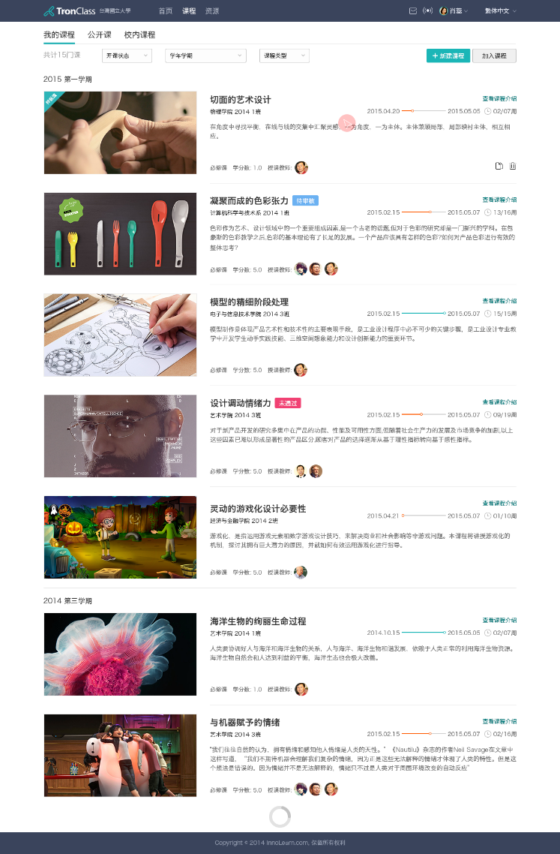
同时支援SPOC和MOOC平台
全面支持混合式教学和翻转课堂
必选修课
学校课程自动导入，和教务系统对接
校内公开课
校内老师可自行开办公开课
校内学生都可加入
公开课 (课程联盟)
校级MOOC平台，学校可以选择是否将课程公开给校外学生

Slide 29

课程资料自动对接，消除信息孤岛
TronClass 可以和学校已有的院系、人员、课程和选课、成绩等信息无缝对接
成绩⾃动上报教务系统
灵活地同步机制
校内系统集成
基于创课平台订制开发
第三⽅应⽤接⼊
没有讯息孤岛
https://upload.wikimedia.org/wikipedia/commons/3/32/Nicobar_islands_bompoka.jpg

Slide 30

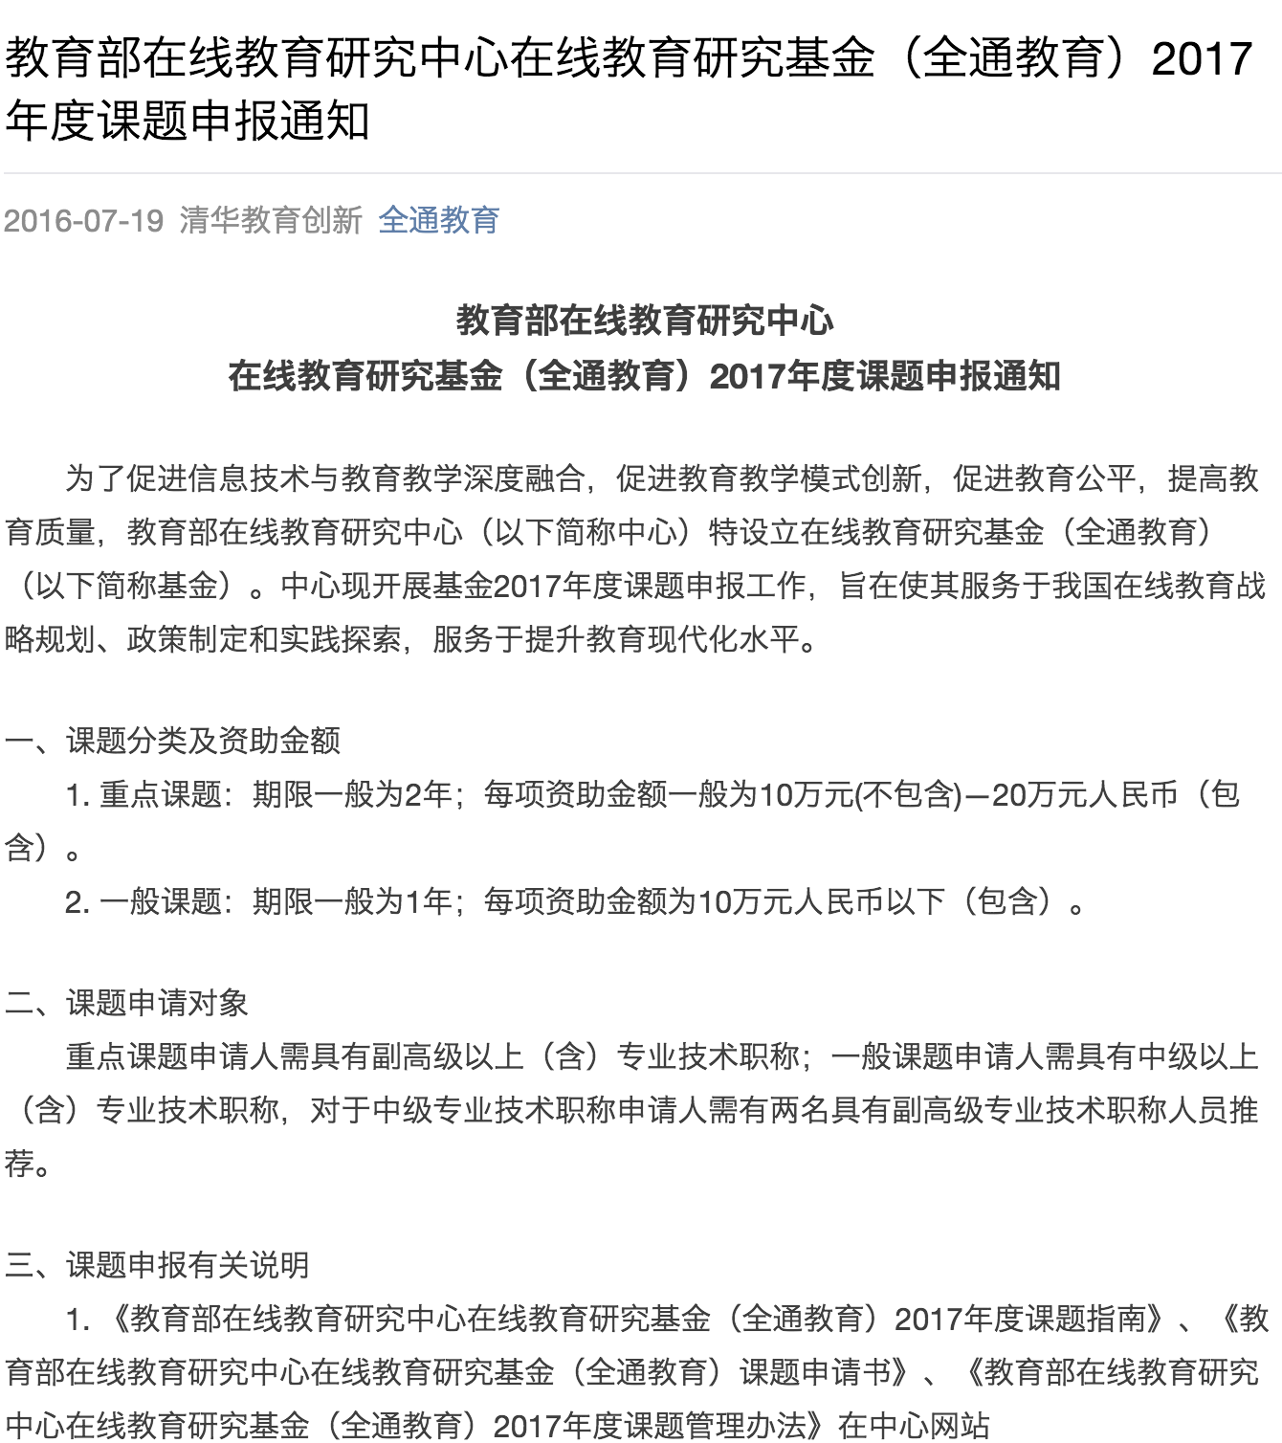
教育部在线教育研究中心在线教育研究基金（全通教育）2017年度课题申报

Slide 31

让教与学更简单

